Slide 1
基礎実習 Ⅱ Universal Design
工芸工業デザイン学科 １年
相澤 千裕

Slide 2
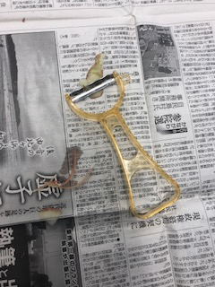
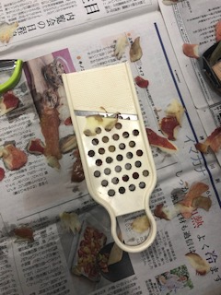
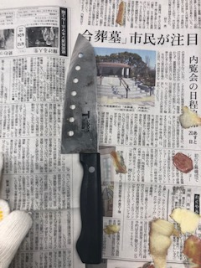
リサーチ１ 通常の使い方
ピーラー
包丁
すりおろし器

Slide 3
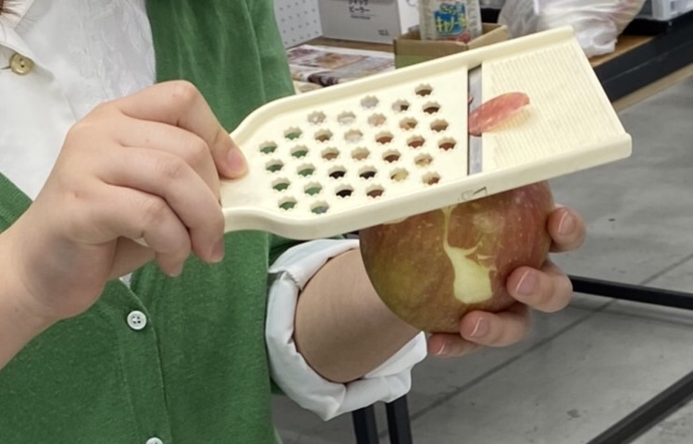
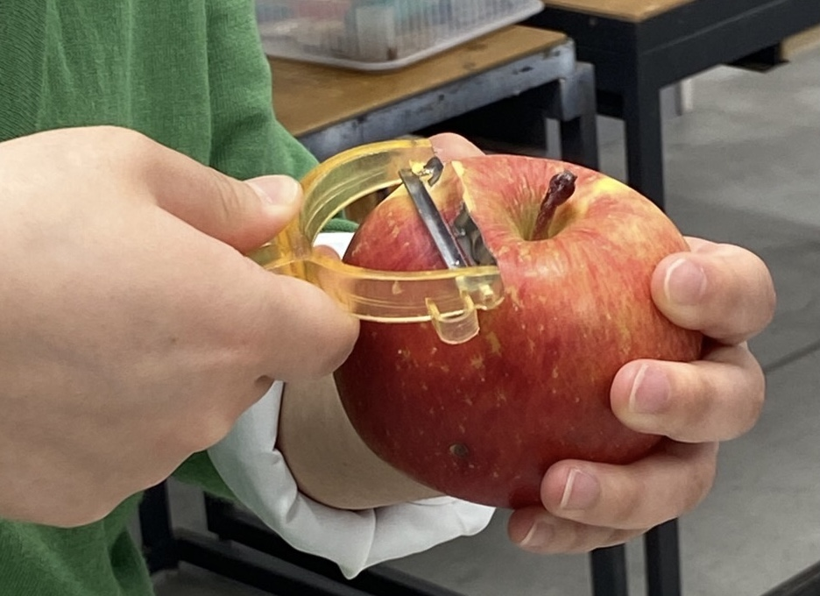
リサーチ１ 通常の使い方からわかったこと
利き手が道具を切る役割を担っている一方、反対の手はりんごを抑える役割である。→りんごに力をかけやすい、角度を調整しやすい

Slide 4
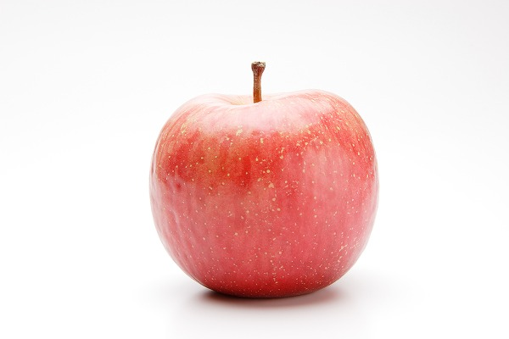
全部の道具に言えること
・削りだしが一番力がかかる
・しっかり固定しないとりんごが転がっていく
・下のカーブまで一回ではむきづらい
直線部分
カーブ部分

Slide 5
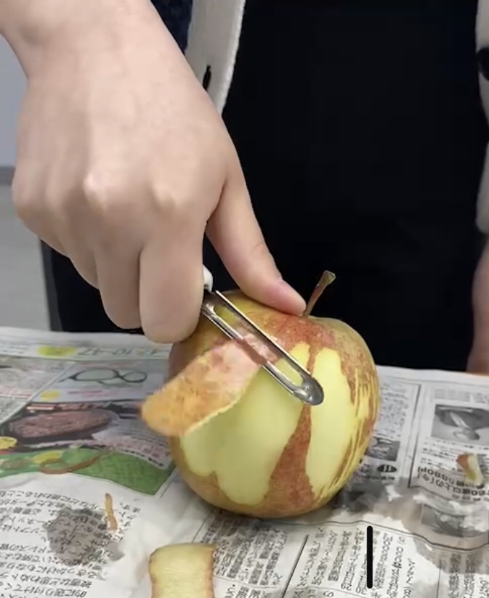
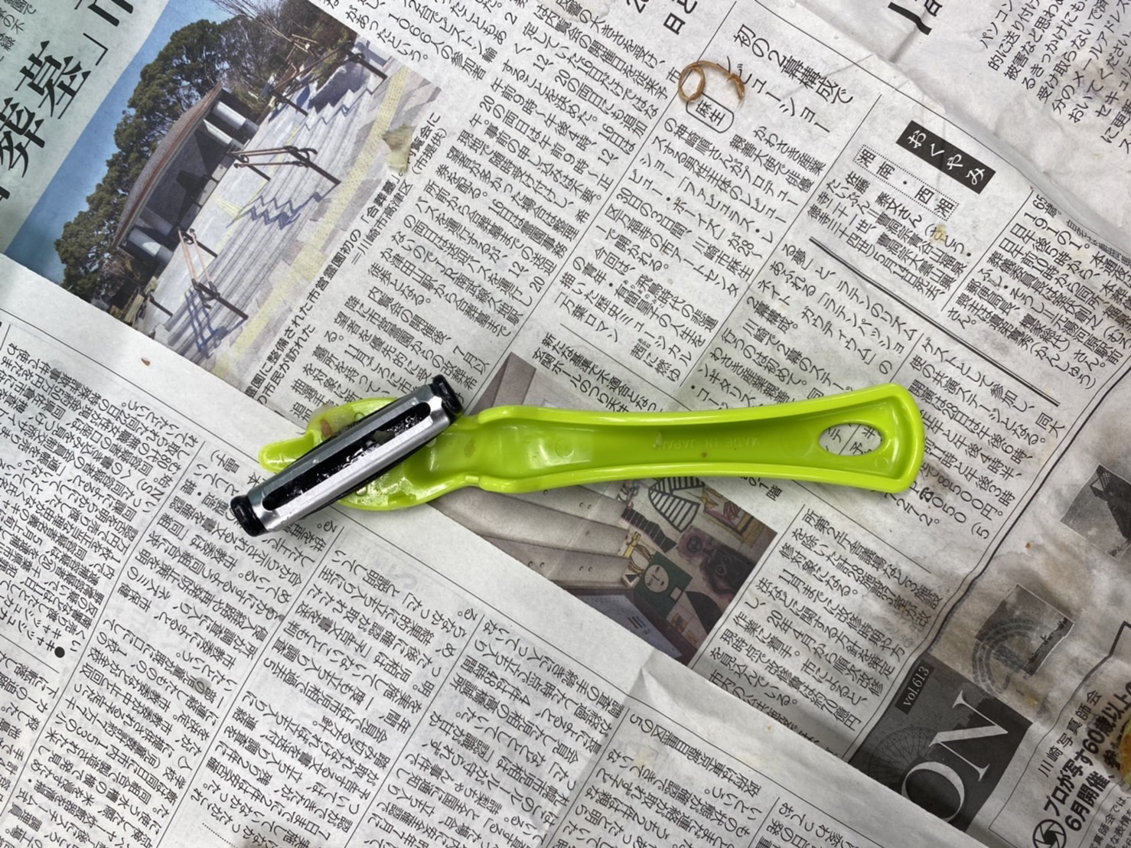
リサーチ２ 身体的な違いを想定して…
テープで指を固定して、片手かつ小指がない想定
横むきタイプで実験
→多少ぐらつくものの、とくに不自由せず使えた

Slide 6
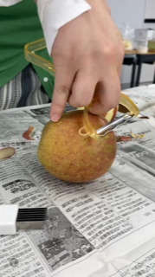
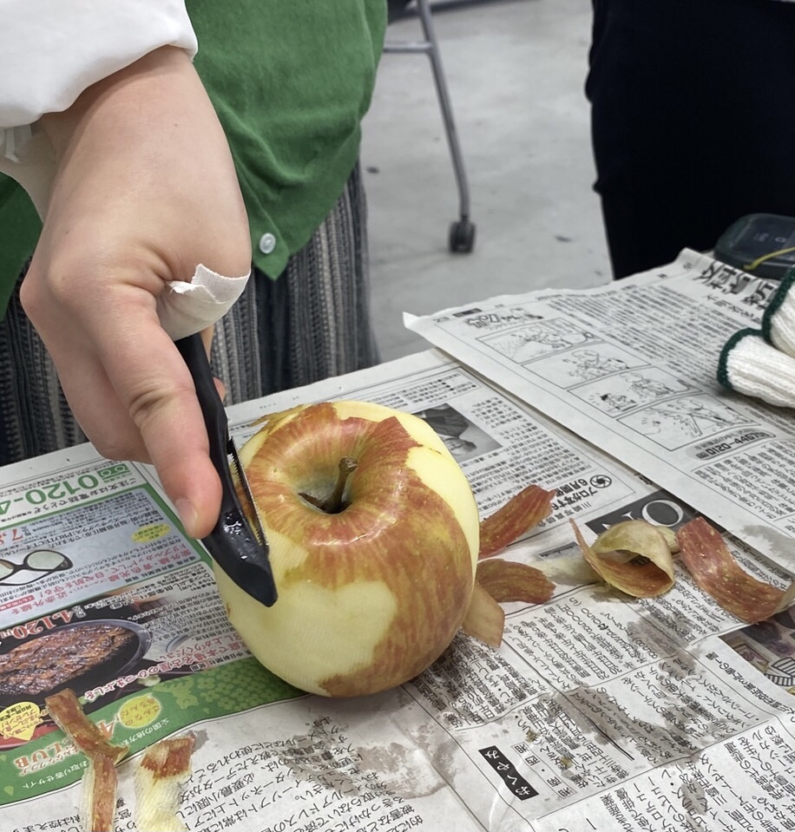
テープで親指固定、片手かつ親指がない想定
→親指を支点に力をかけられなくなる
まったくりんごをむくことができなかった。
横向きタイプなら直線部分だけむけた。

Slide 7
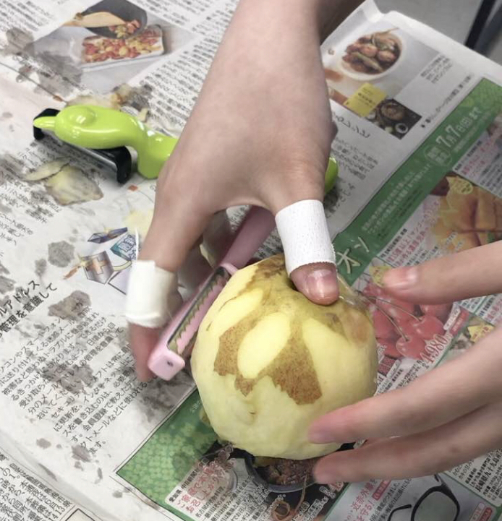
テープで関節を固定してみた。
→指を曲げづらくなる状態。
力が入りづらく、最初はりんごをむくのに苦戦していた様子。

Slide 8
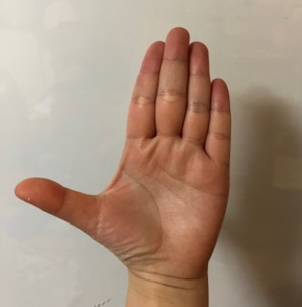
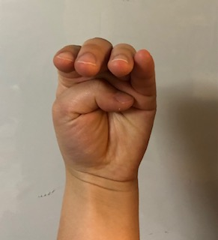
リサーチ２ 身体的な違いからわかったこと
親指が無い想定が一番むきにくかった。
なぜか？
→親指が他の四本指にはない動きをするから。
親指は四本指と違う方向に曲がる

Slide 9
リサーチ３ 片手での作業
ピーラーA
持ち手が大きいため、片手の時少し持ちづらかった。
下の曲線はむきづらいが、
上半分はむける。
りんごのへたにあるくぼみに親指をいれるとやりやすかった。

Slide 10
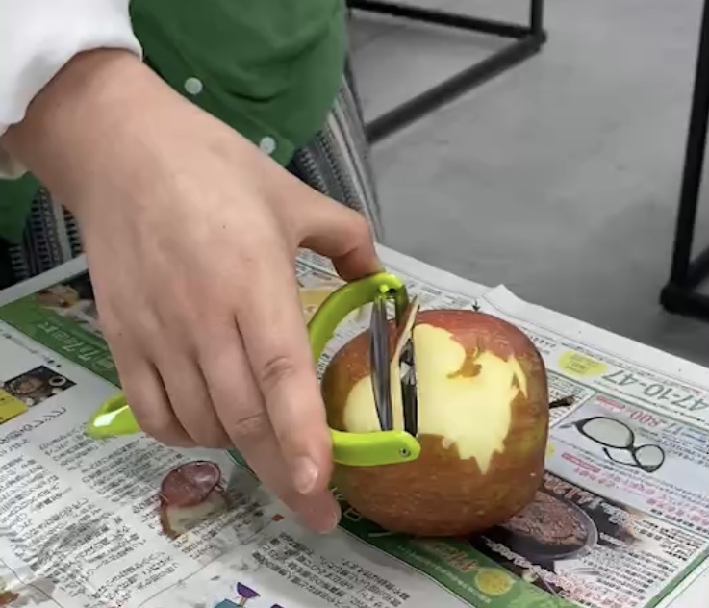
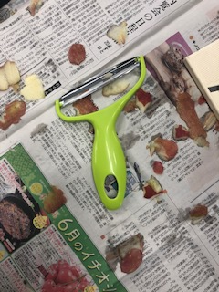
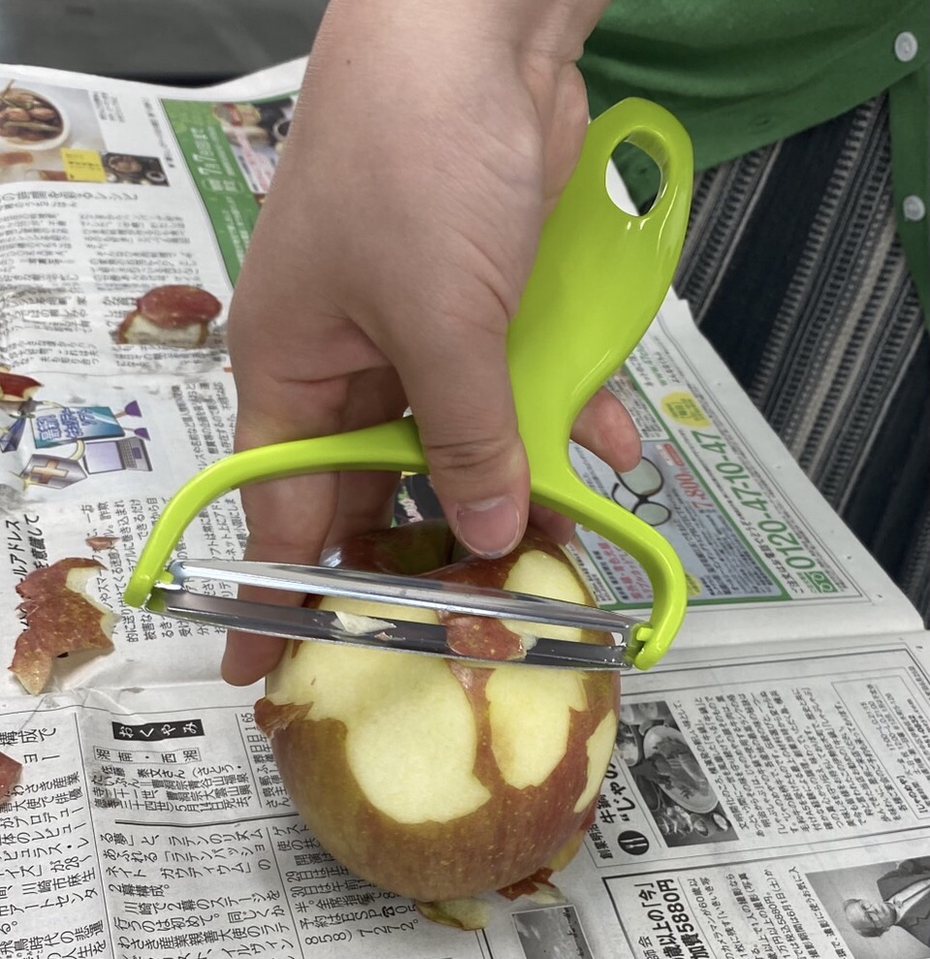
ピーラーB
この持ち方は、安定せず削りづらかった。→
親指で刃の近くのカーブを持ち、4本指をリンゴに押し当てることで刃を動かすと削りやすかった。

Slide 11
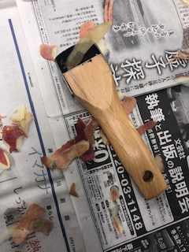
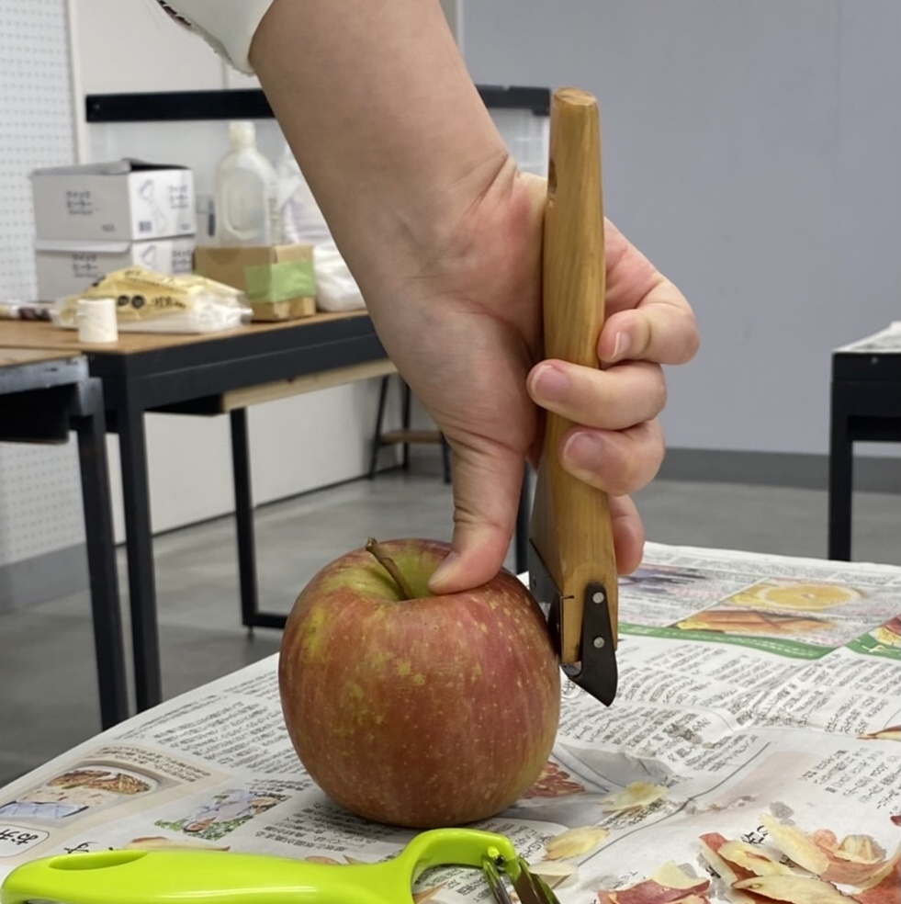
ピーラーC
このタイプのピーラーは、刃をしっかり当てないと切れない。
片手ではりんごが
転がってしまった。

Slide 12
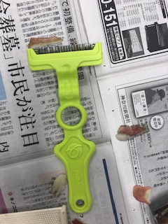
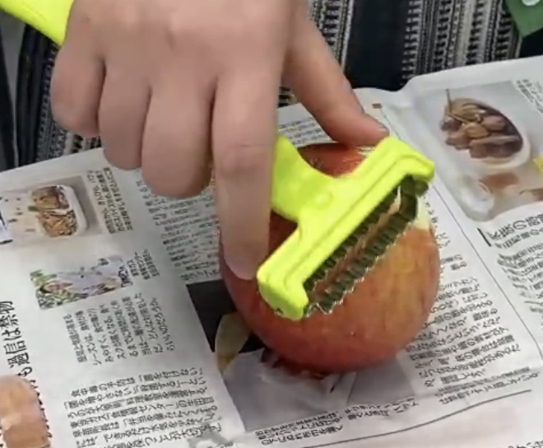
ピーラーD
刃がギザギザしているため、りんごに刃を入れづらかった。
また、持ち手が使っている
ものの中でも、長く、幅が
広かったため、片手では
使いづらかった。

Slide 13
すりおろし器
切りたい対象を刃に当て
上下に動かすことで切れるので、片手ではほとんどりんごをむけなかった。
片手では、りんごをおしつけて固定する方法がない。

Slide 14
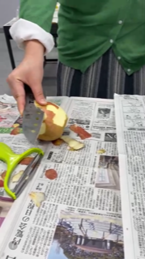
包丁
両手の時は一番
使いやすかったが、
片手となると、刃が
りんごに深く切り込みを入れてしまい、
切りづらかった。
刃がむきだしの構造
であるため、
怪我をしそう。

Slide 15
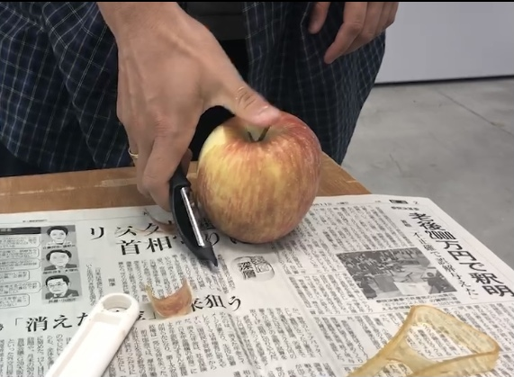
横向きタイプ
使ってきた道具の中で一番りんごをむきやすかった。
横にしてむくから持ち手が邪魔に
ならないし、力の入れ方として
安定する。

Slide 16
考察１ ユーザーの違い
力の強弱
片手で試したものの中には手が麻痺していて、力が入りづらい人には難しそうな切り方などもあった。
慣れている道具の形
普段使い慣れている形（包丁、ピーラー、はさみ、カッター）に近い形のほうが使い方を想像しやすい。
手の大小
りんごを覆える手の大きさのほうが安定する。

Slide 17
考察２ 手の動きや働きについて
親指が手の動きの中で重要な役割をしていることがわかった。
→一本だけ違う方向を向いているから、なにかに引っかけたり、物を固定するとき四本指の反対側から力をかけられる。
ものを引き寄せる動き（手をパーからグーに戻す動き）が片手でむくとき、やりやすかった。
→刃を当てて動かさなくてはいけないので、指は自然とものを引き寄せる動きに似るのかもしれない。

